Slide 1
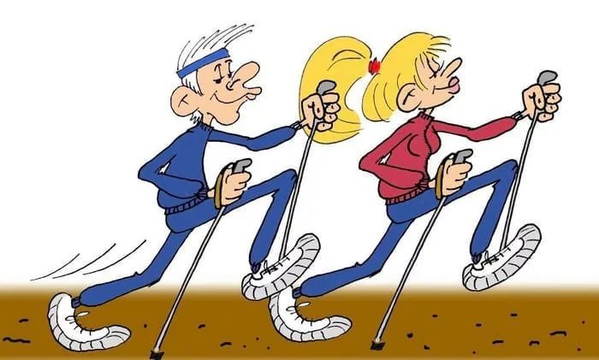
Медицинские
показания для занятий:
‒ Заболевания опорно-двигательного аппарата (остеохондроз, сколиоз, артрит и т. п.);
‒ Болезни органов дыхания (при бронхиальной астме);
‒ Сердечно-сосудистые заболевания;
‒ Сахарный диабет;
‒ Болезни нервной системы, неврозы, депрессия, бессонница;
‒ Избыточный вес;
‒ Болезнь Паркинсона;
‒ Ослабленный иммунитет, частые простудные заболевания.
Официальная медицина выделяет следующие абсолютные противопоказания для скандинавской ходьбы:
‒ Восстановительный период после перенесенных хирургических операций;
‒ Болевой синдром любого происхождения и локализации;
‒ Лихорадка, сопровождающая инфекционные заболевания;
‒ Флебиты и тромбофлебиты;
‒ Стабильная стенокардия 4 функционального класса, нестабильная стенокардия;
‒ Нарушения сердечного ритма постоянного или преходящего типа;
‒ Нарушение внутрисердечной проводимости;
‒ Обострения хронических заболеваний;
‒ Выраженная дыхательная недостаточность;
‒ Острые заболевания и состояния.
Если вы не уверены, допустимы ли для вас такие занятия, обязательно проконсультируйтесь с лечащим врачом, который точно знает особенности вашего организма, состояния здоровья и может дать рекомендации не только относительно допуска к занятиям, но и касаемо оптимальной частоты, интенсивности и продолжительности тренировок.
МБОУ «СШ № 4» г. Десногорска
«СКАНДИНАВСКАЯ ХОДЬБА - путь к здоровью!»
/самый простой , доступный
и эффективный вид оздоровительной ходьбы/
Учитель физической культуры,
Н.Н. Чернышёва
P.s: Скандинавская ходьба является универсальным видом, фитнеса, и ЛФК для всех категорий людей. Ходьба позволяет укрепить мышцы ног, спины, верхнего плечевого пояса, имея малый риск, чтобы получить травму.
Занимайтесь и получайте удовольствие!
март, 2020 г.

Slide 2
Цель: укрепить здоровье и повысить работоспособность обучающихся через скандинавскую ходьбу
Задачи:
- обучить правилам скандинавской ходьбы;
- укрепить здоровье, корректировать недостатки телосложения, повышать функциональные возможности организма;
- развивать двигательные качества: быстроту, гибкость, силу, выносливость, скоростно-силовые и координационные способности;
- воспитывать инициативность, самостоятельность, формировать адекватную оценку собственных физических возможностей;
- воспитывать привычку здорового образа жизни, интерес к занятиям физической культуры.
//-//-//
Инвентарь: палки для скандинавской ходьбы «нордики».
Размер:
0,66 – если вы планируете облегченные, оздоровительные тренировки;
0,68 – для желающих заниматься фитнес-разновидностью этой ходьбы;
0,70 – размер для спортивного применения.
(От правильного подбора высоты палок зависит безопасность и эффективность занятий скандинавской ходьбой).
СОВЕТЫ ЗАНИМАЮЩИМСЯ
• Всегда начинать с разминки используя палки (наклоны, приседания, растяжки);
• ходить с палками не менее трех раз в неделю по 30 и более минут;
• занятие должно завершаться упражнениями на растяжку, успокаивающим дыханием.
ТЕХНИКА
СКАНДИНАВСКОЙ ХОДЬБЫ
шаги совершаются перекатом с пятки на носок;
спина должна быть ровной, слегка наклонив корпус вперед;
руки и ноги должны двигаться попеременно (правая нога впереди/левая рука впереди
выдох – ртом, вдох – носом с соблюдением ритмичности ходьбы;
при отводе руки с палкой назад, ладонь разжимается;
рука не должна выходить вперед/назад более чем на 45 градусов.

